Slide 2
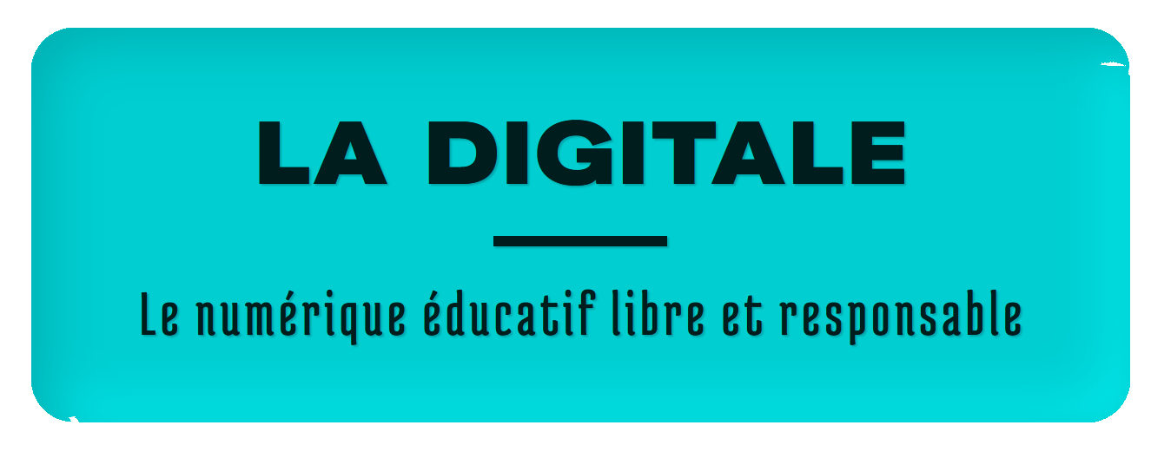
QUELQUES RESSOURCES
OBJECTIFS
Intégrer les principes d’une vidéo pédagogique en lien avec les recherches récentes
Expérimenter et s’approprier différents outils pour réaliser des capsules vidéos pédagogiques
Découvrir les méthodes de diffusion
Appréhender d’autres possibilités d’utilisation de la vidéo par les élèves
RGDP et autorisations, droit à l’image, droit d’auteur et créative commons !

Slide 3
Bonjour à tous !
Atelier n°1
Sondage sur le sujet de la vidéo

Slide 4
Rôle et place de la capsule vidéo ?
Atelier n°2 :
Quand ?
Par qui ?
Pourquoi ?
Avantages ?
Risques ?

Slide 5
Le conseil des formateurs
Même identifiant et même mot de passe
mail.ac-grenoble.fr
mail.autre.fr
News letter Publicité
Notification...
Mails importants Echange professionnels Institutionnels...

Slide 6
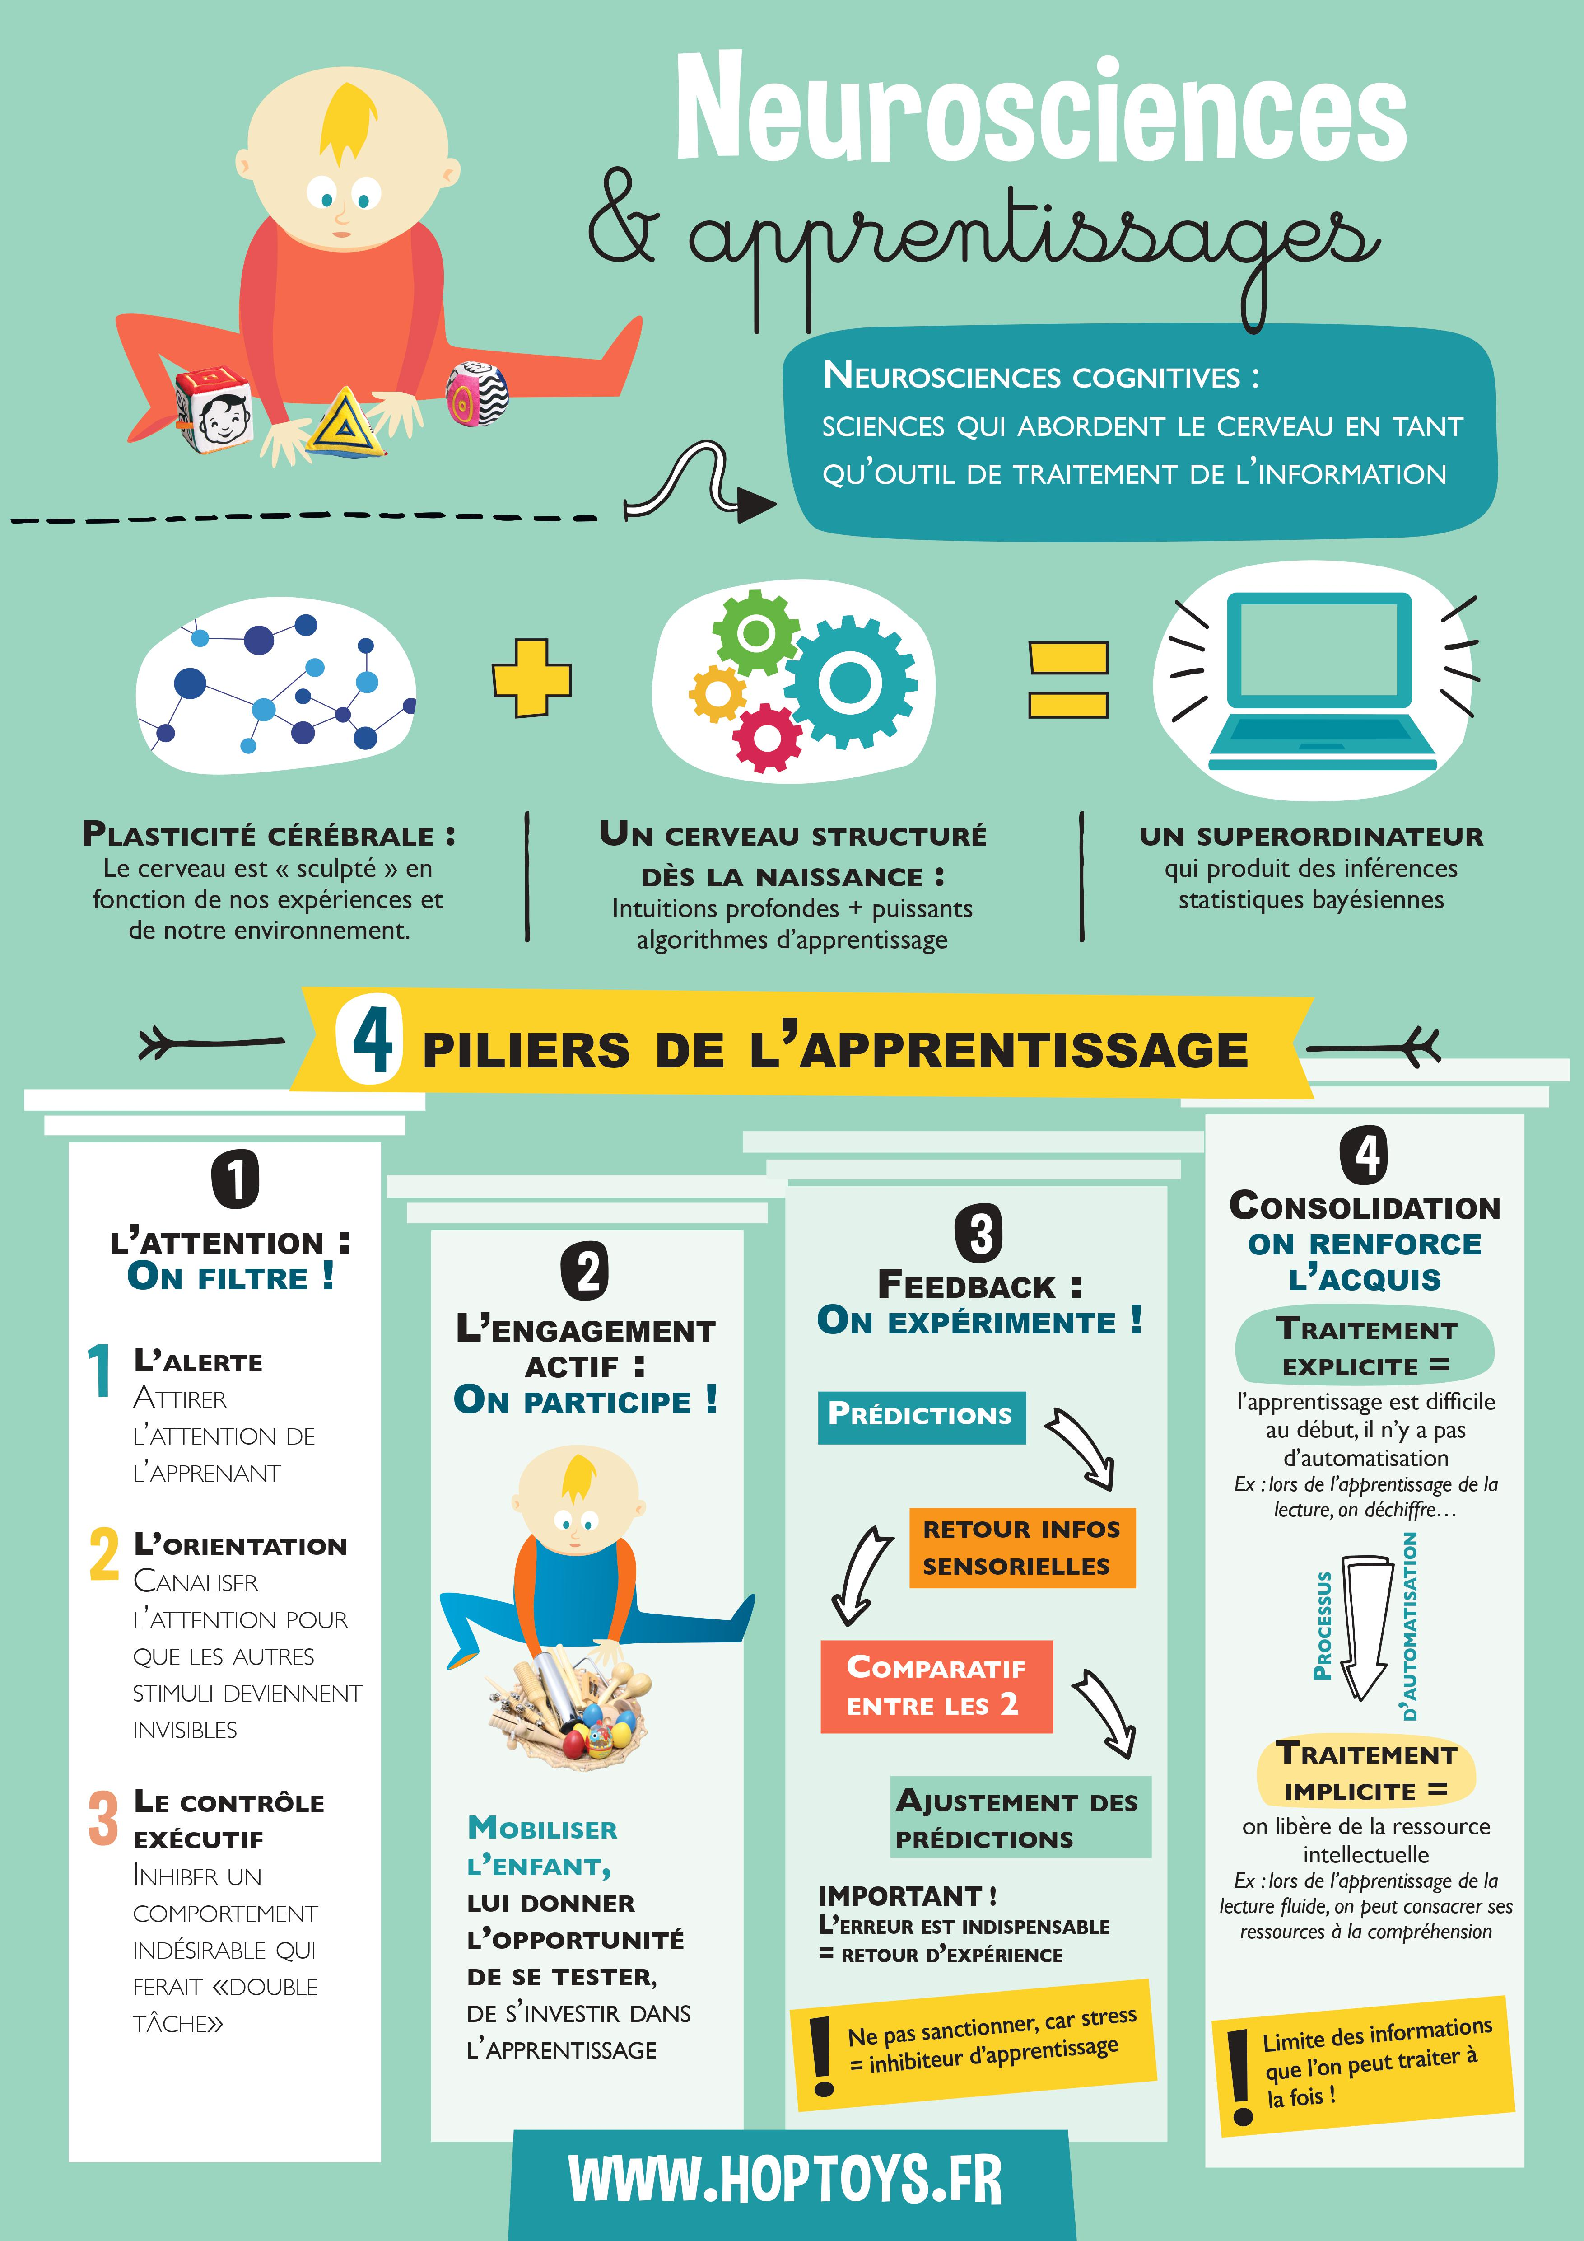
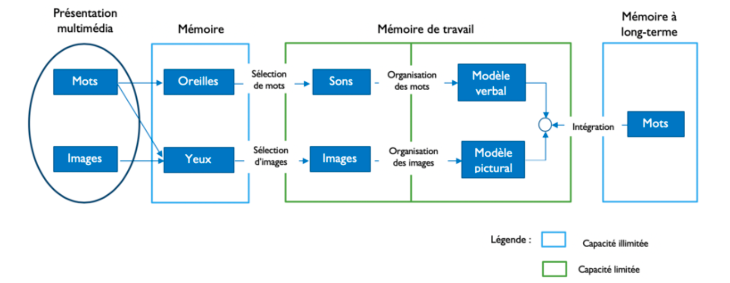
Que dit la recherche ?
En situation d’apprentissage, Wiman et Meierhenry (Etude de 1969) ont constaté que les élèves mémorisent généralement :
10 % de ce qu’ils lisent ;
20 % de ce qu’ils entendent ;
30 % de ce qu’ils voient ;
50 % de ce qu’ils voient et entendent.
théorie cognitive de l’apprentissage multimédia

Slide 7
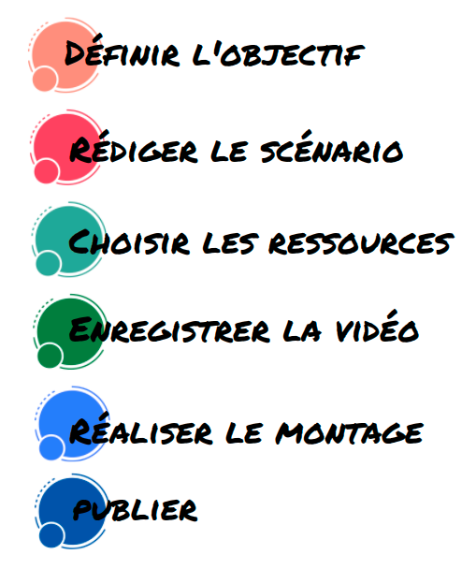
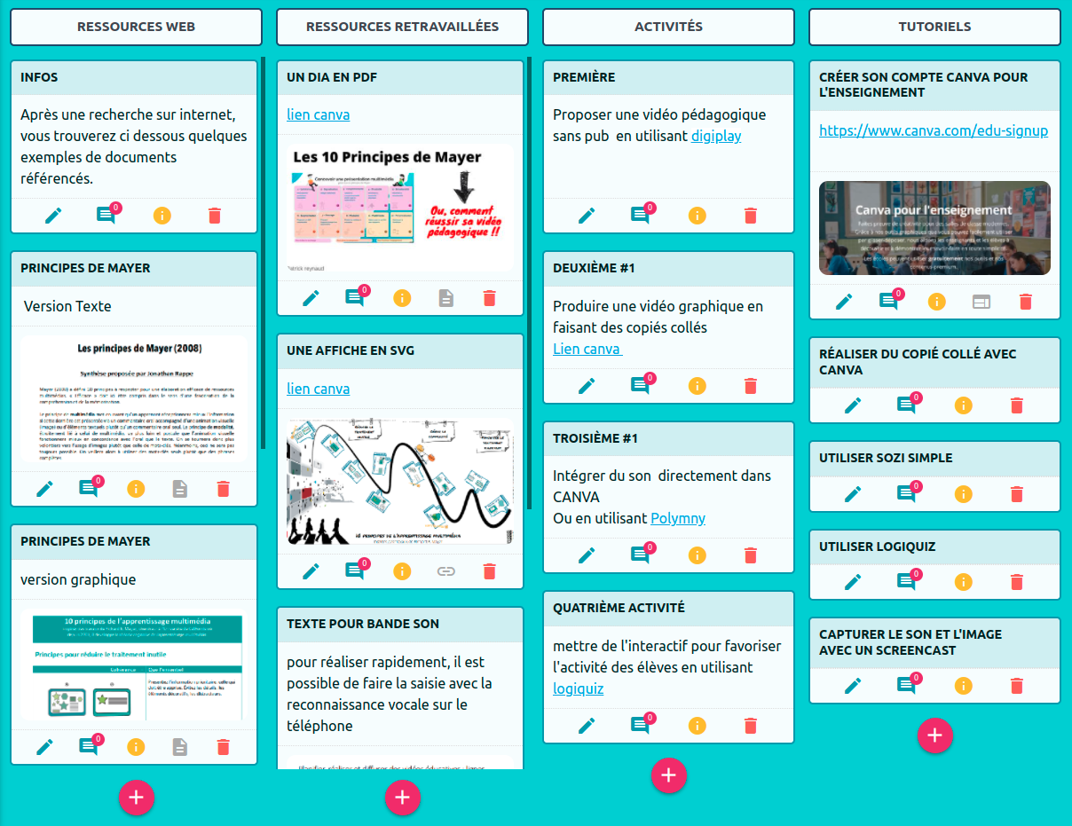
Une mise en pratique autour des principes de R Mayer
lien digipad

Slide 8
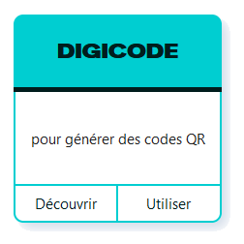
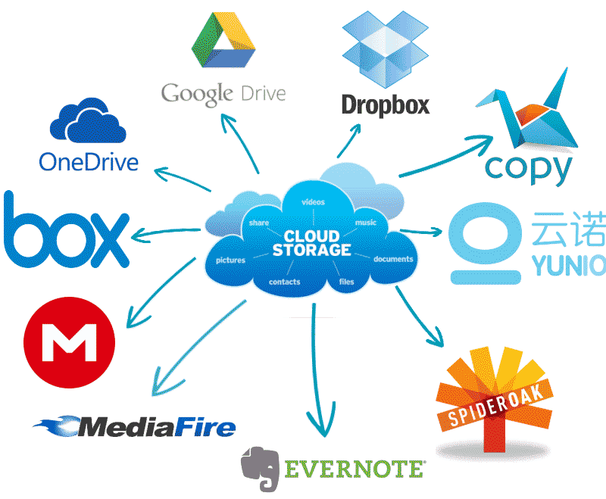
Quelques exemples de diffusion
Cloud
Chaîne
QR code
Lien hyper texte
Espace
Numérique de
Travail
et bien d’autre...

Slide 9
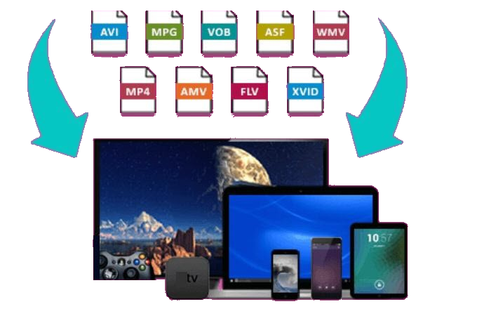
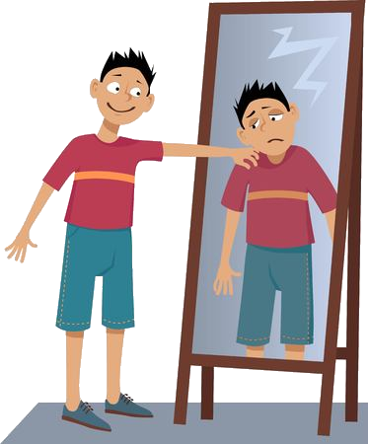
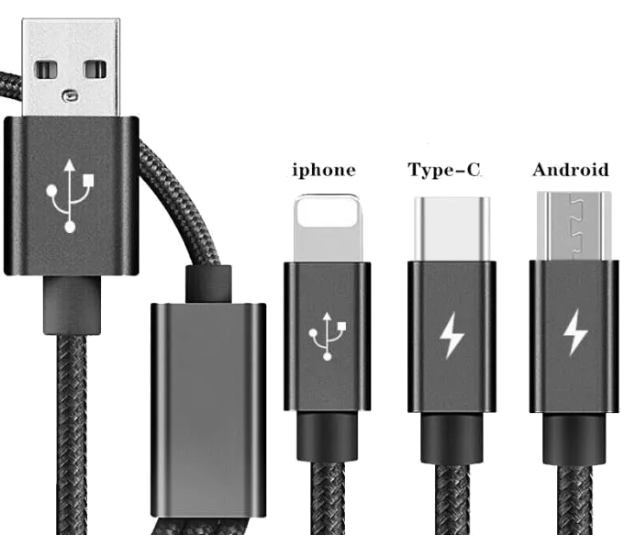
ÉCHANGE
Connectivité physique
Type de fichier
ENT avec accord parental
Quand la vidéo vient de l’élève
Professeur
Élève
BUT
Auto-évaluation
Co-évaluation
Réactivation
CONCRÈTEMENT
Situation réelle / Création d’un scénario
Activité pratique
Présentation projet
Entraînement à l’oral

Slide 11
Droit d’image : il est nécessaire de respecter le droit de sa captation, diffusion ou reproduction. Aucune utilisation sans l’autorisation écrite de la personne concernée et/ou de ses représentants légaux. La demande d’autorisation doit impérativement être contextualisée : captation, diffusion, reproduction, durée d’exploitation ! Il en est de même pour une voix, elle-même considérée comme une donnée personnelle.
——————————————————————————————————————————
Droit d’auteur : Il s’agit du droit de propriété de l’œuvre. C’est au titulaire d’autoriser ou d’interdire toute représentation ou reproduction. Code de la Propriété intellectuelle, article L 122-4 : “Toute représentation ou reproduction intégrale ou partielle faite sans le consentement de l’auteur ou de ses ayants droit ou ayants cause est illicite.”
Licences Créative Commons : elles servent à protéger les auteurs et à faciliter la circulation des ressources sur Internet. Chacun d’entre nous peut les utiliser pour diffuser et partager ses créations.
C’est par ici

Slide 12
Et le RGPD dans tout ça ?
X
X
X
X
X
DCP
X
DCP
enseignant
DCP
DCP
sinon...
Information et demande d'accord au CE qui est responsable de traitement. Si refus, pas d'utilisation de l'application possible.
Si accord :
inscription au registre de traitement de l'établissement.
Obligation d'information aux familles.
En fonction des DCP récoltées, du lieu d'hébergement... : recueil du consentement de l'élève et de sa famille. Si refus, obligation de fournir une solution équitable pour l'élève.
En cas de doute, demander au DPD de l'académie.
Notes:
Texte de loi européen, en vigueur depuis le 25 mai 2018.
Son rôle est d'encadrer la collecte et le traitement des données à caractères personnelles (DCP) dans un souci de protection des citoyens européens.
Une DCP = toute information permettant d'identifier un individu de manière directe (nom, prénom...) ou indirecte (géolocalisation, IP, historique de navigation, photos...)
Pour l'enseignant :
1ère étape : une démarche de questionnement : avec cette appli :
- Vais je récolter des DCP ?
- Si non, alors cette appli n'est pas concernée par le RGPD.
- Si oui...
2e étape :
- Existe-t-il une solution institutionnelle pour faire la même chose ? Dans ce cas, je la privilégie et ne me soucie pas du RGPD (tout est conforme et le ministre (en général, le DASEN dans le 1D) est responsable de traitement = ENT, tout ce qui est dans le médiacentre (GAR)...
3e étape : Je veux quand même utiliser l'application.
Je regarde les CGU pour donner les éléments essentiels au CE.
Obligation : Information et demande d'accord au CE qui est responsable de traitement. Si refus, pas d'utilisation de l'application possible.
Si accord du CE :
inscription au registre de traitement de l'établissement par le CE.
Si il n'existe pas de solution équivalente (pas d'autres applis), le CE peut invoquer une mission d'intérêt public pour utiliser l'application. Même dans ce cas, il doit informer les familles qui ont le droit de refuser. En raison de l'égalité de service public il y a obligation de fournir les mêmes services aux élèves et familles qui refusent.
Obligation d'information aux familles (quelles sont les DCP récoltées ? où sont-elles hébergées ? Sont-elles partagées par des tiers ? Peut-on demander facilement leurs suppressions.... Toutes ces données doivent être fournies aux familles pour éclairer leur choix.
S'il y a utilisation de pseudos non identifables, on peut considérer que cela suffit.
S'il y a des DCP, stockées hors UE ou pas de partie RGPD en français dans les CGU(...) : recueil écrit obligatoire (en + de l'information) du consentement des familles et de des élèves. En cas de refus des familles, trouver une autre solution sans DCP pour fournir le même service.
En cas de doute, demander au DPD de l'académie : dpd@ac-grenoble.fr
https://www.education.gouv.fr/les-enjeux-de-la-protection-des-donnees-au-sein-de-l-education-7451

